Slide 1



2023-1-EE01-KA220-ADU-000150753
MOKYMŲ PROGRAMA
MOKYMOSI MODULIS 1: Priklausymo jausmas
Finansuoja Europos Sąjunga. Taiau išreikštos nuomonės ir požiūriai yra tik autoriaus (-ių) nuomonės ir požiūriai, kurie nebūtinai atspindi Europos Sąjungos ar Estijos nacionalinės agentūros nuomonę. Nei Europos Sąjunga, nei finansavimą skirianti institucija negali būti laikomos atsakingomis už juos.

Slide 2

1 PAMOKA: Paveldas ir tapatybė
Source: freshidea/AdobeStock

Slide 3
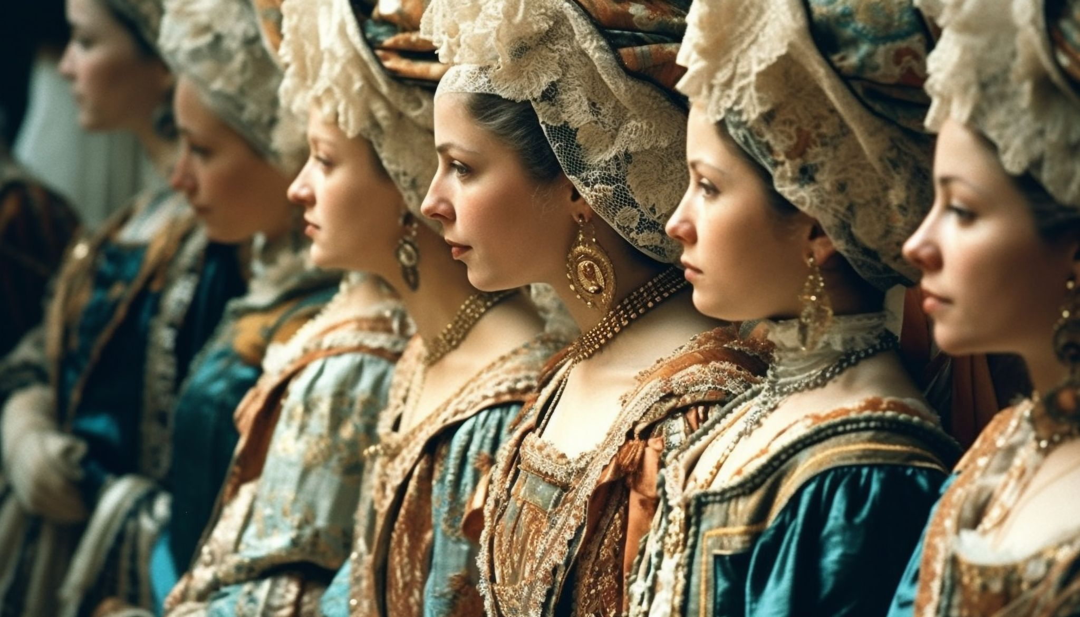
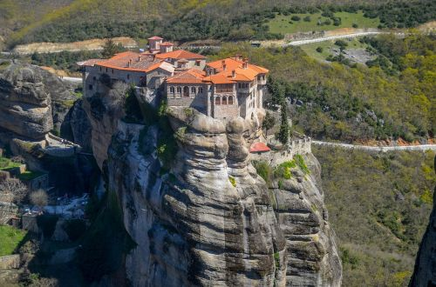
  KELETAS APIBRĖŽIMŲ IR SĄVOKŲ (1/3)
1. Kultūrinio ir gamtinio paveldo apibrėžimas
Kultūrinis paveldas – tai materialūs ir nematerialūs žmonių gyvenimo aspektai, perduodami iš kartos į kartą, pavyzdžiui, paminklai, artefaktai, kalbos, tradicijos ir ritualai. Jis įkūnija visuomenės istorinę, meninę ir kultūrinę tapatybę.
Kita vertus, gamtinis paveldas apima reikšmingus gamtos kraštovaizdžius, ekosistemas ir biologinę įvairovę, kurie saugomi dėl jų ekologinės, estetinės ar mokslinės vertės.
UNESCO pripažįsta, kad tiek kultūrinis, tiek gamtinis paveldas yra svarbūs žmonijos bendrai istorijai. Kartu jie atspindi žmonių visuomenių ir gamtinės aplinkos sąveiką, sudaro pagrindą kultūrinei tęstinumui, aplinkos apsaugai ir tvariam vystymuisi.
Šaltinis : https://www.freepik.com/free-ai-image/young-women-traditional-clothing-parade-outdoors-generated-by-ai_42431165.htm#fromView=search&page=1&position=20&uuid=ba464ac0-e44f-4baf-8e1c-390ae766ac3f
Sukurtas dirbtinio intelekto
Šaltinis, nemokama nuotrauka : https://www.needpix.com/photo/825772/

Slide 4
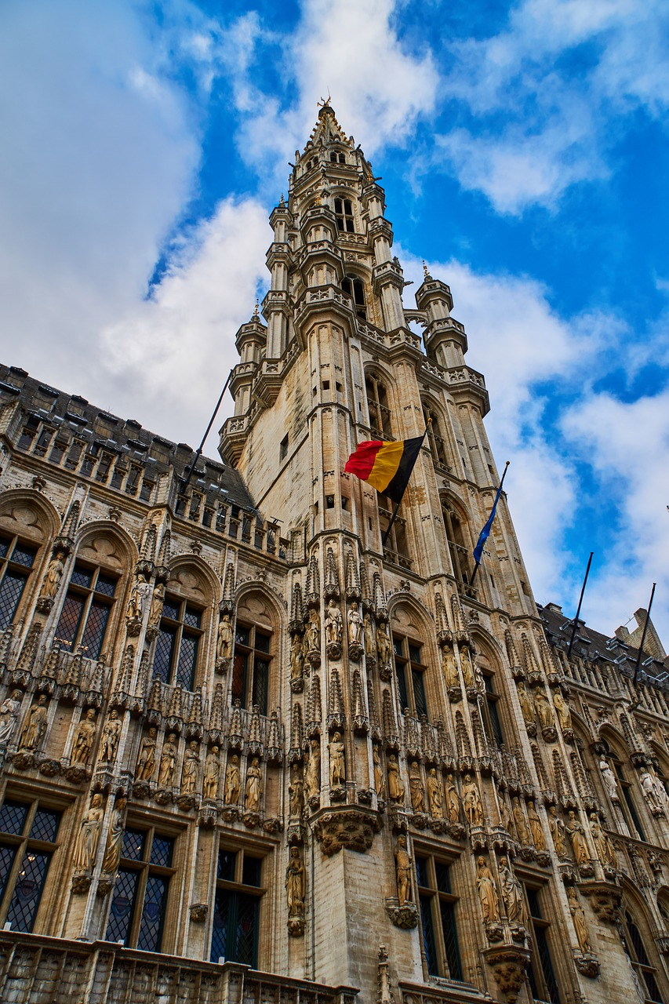
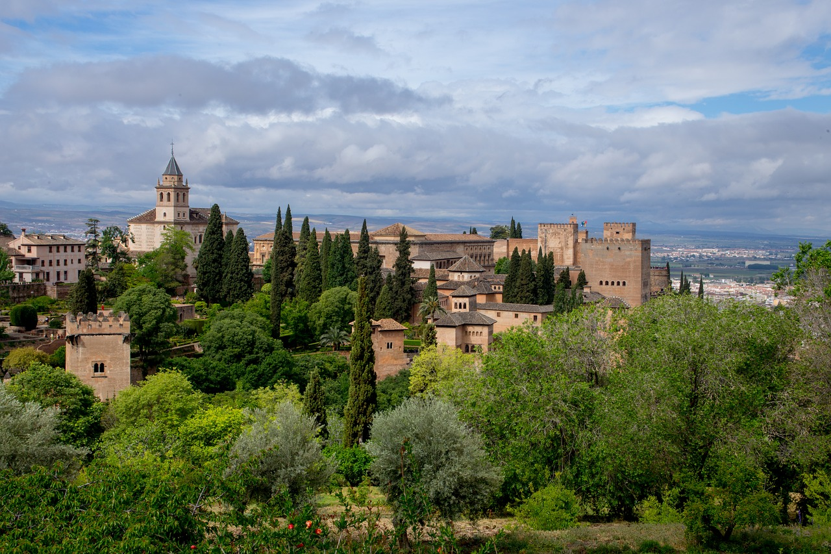
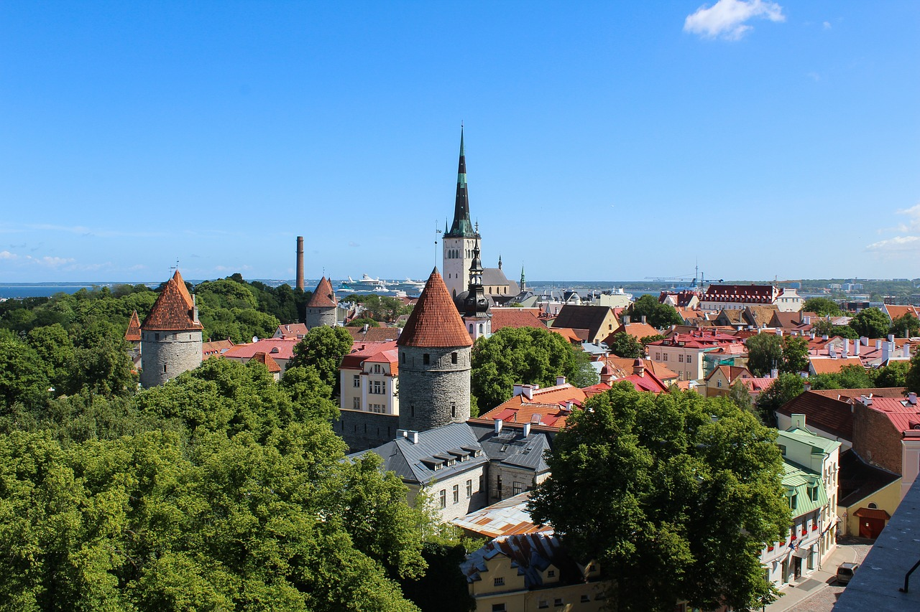
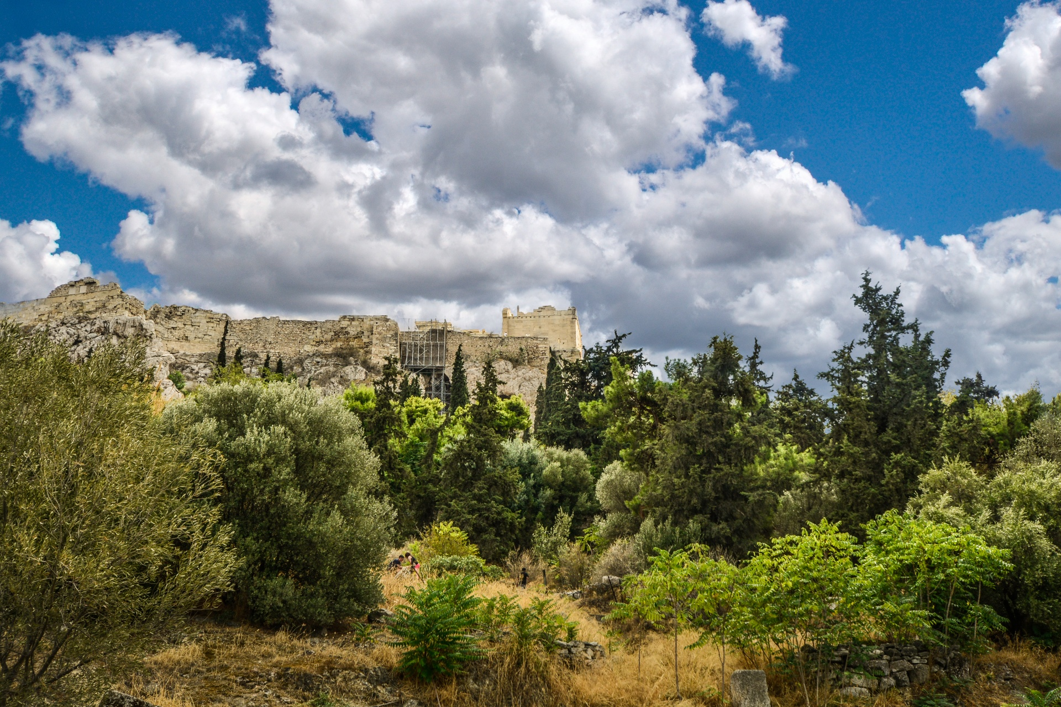
  KELETAS APIBŪDINIMŲ IR SĄVOKŲ
1. Kultūrinio ir gamtinio paveldo apibrėžimas – keletas pavyzdžių
Belgija: Briuselio Didžioji aikštė, įtraukta į UNESCO pasaulio paveldo sąrašą, yra puikus Belgijos turtingo kultūrinio paveldo pavyzdys, pasižymintis gotikos ir baroko architektūra. Sonian Forest, kuris driekiasi per Belgijos sostinę, yra dalis senovinių Europos miškų, atstovaujančių Belgijos gamtos paveldui.
Ispanija: Alhambra Granadoje yra viena iš svarbiausių Ispanijos kultūros paveldo vietų, atspindinti šalies islamo istoriją. Doñana nacionalinis parkas yra svarbi gamtos paveldo vieta, pasižyminti drėgnomis vietovėmis ir turtinga biologine įvairove.
Estija: Estijos kultūrinis paveldas apima viduramžių Talino senamiestį, kuris išliko nuo viduramžių laikų. Kalbant apie gamtinį paveldą, Lahemaa nacionalinis parkas yra vienas iš svarbiausių Estijos gamtos rezervatų, žinomas dėl savo miškų ir pakrančių.
Graikija: Atėnų Akropolis yra svarbiausias senovės graikų civilizacijos simbolis, atliekantis pagrindinį vaidmenį Vakarų kultūros pavelde. Graikijos Olimpo nacionalinis parkas, mitologinė graikų dievų buveinė, atstovauja jos gamtos paveldui ir yra svarbus biologinės įvairovės centras.
Didžioji aikštė Briuselyje
Šaltinis, nemokama nuotrauka : https://www.needpix.com/photo/1816480
Alhambra Granadoje
Šaltinis, nemokama nuotrauka: https://www.needpix.com/photo/1069312/
Talino senamiestis
Šaltinis, nemokama nuotrauka: :
https://www.needpix.com/photo/1674002
Atėnų Akropolis
Šaltinis, nemokama nuotrauka: ://www.needpix.com/photo/1517953

Slide 5
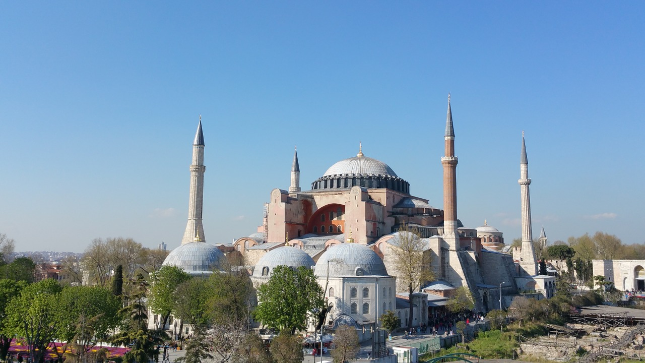
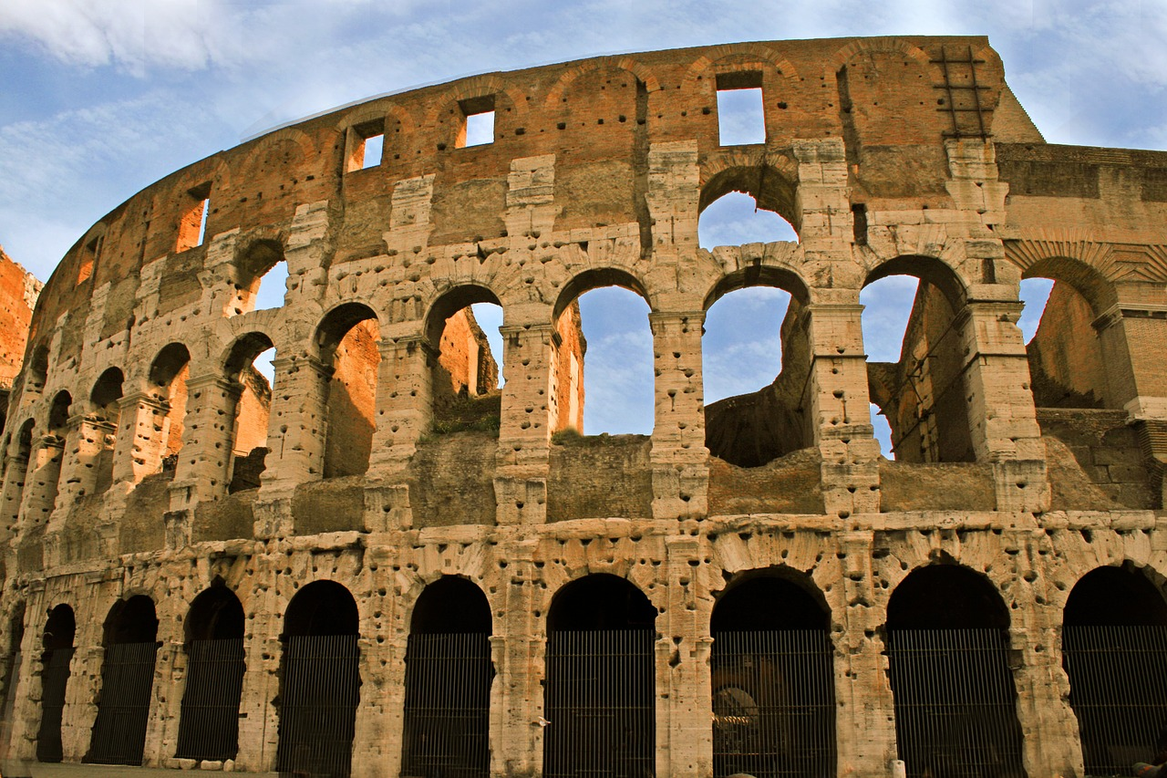
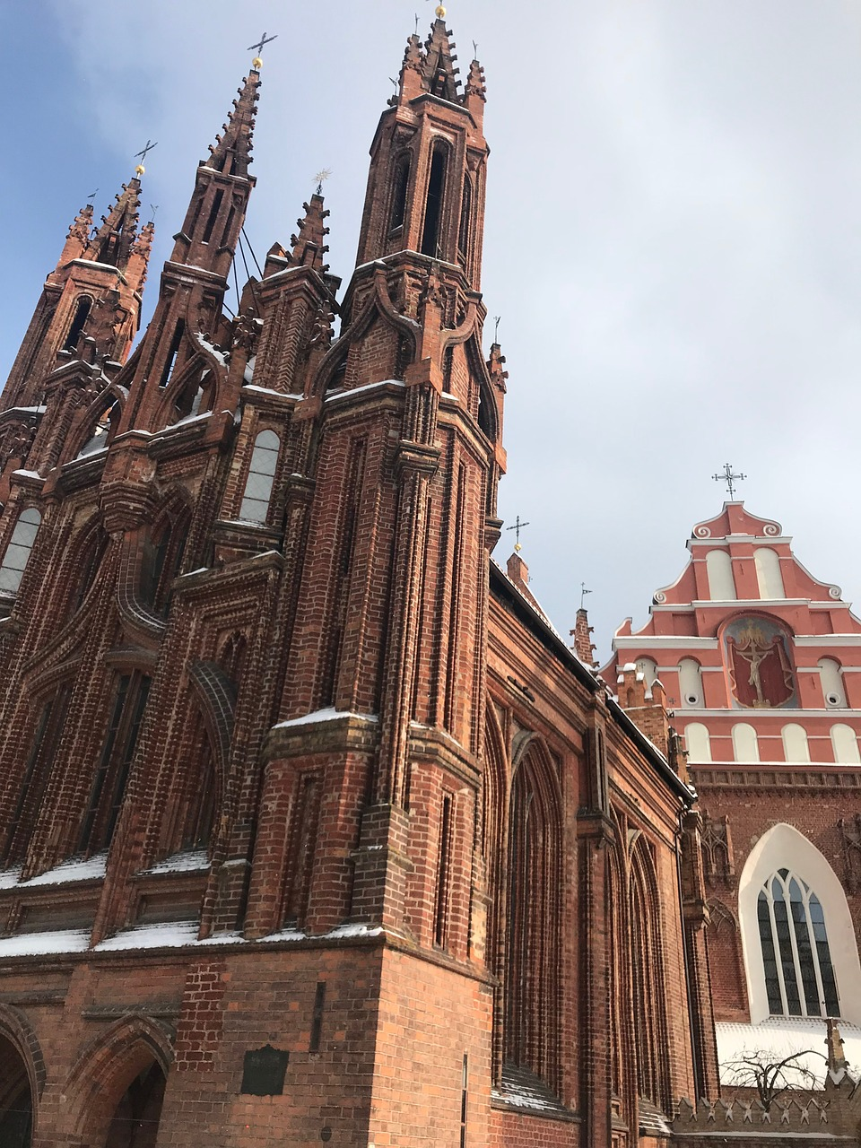
  KELETAS APIBŪDINIMŲ IR SĄVOKŲ
1. Kultūrinio ir gamtinio paveldo apibrėžimas – keletas pavyzdžių
Turkija: Hagia Sophia Stambule yra svarbus kultūrinis paminklas, įkūnijantis Turkijos bizantinį ir osmanų paveldą. Kalbant apie gamtos paveldą, Göreme nacionalinis parkas Kapadokijoje yra UNESCO objektas, žinomas dėl savo unikalių uolų formų ir senovinių urvų gyvenviečių.
Italija: Romos Koliziejus yra Italijos romėnų paveldo simbolis ir svarbus kultūros paminklas. Cinque Terre nacionalinis parkas atstovauja Italijos gamtos paveldui, demonstruodamas pakrančių kraštovaizdžius ir senovines terasas, atspindinčias žmogaus sąveiką su gamta.
Lietuva: Vilniaus istorinis centras yra įtrauktas į UNESCO pasaulio paveldo sąrašą ir yra puikus Lietuvos kultūrinio paveldo pavyzdys. Šioje senamiesčio dalyje yra gotikos, renesanso, baroko ir klasicizmo stiliaus pastatų, atspindinčių šalies istoriją kaip Rytų ir Vakarų Europos kultūrų sankirtą. Šiaulių kryžių kalnas yra svarbi religinė ir kultūrinė vieta, kurioje per šimtmečius piligrimai pastatė tūkstančius kryžių, simbolizuojančių Lietuvos pasipriešinimą, tikėjimą ir kultūrinę tapatybę.
Hagia Sophia, Stambulas
Šaltinis, nemokama nuotrauka : https://www.needpix.com/photo/533044
Koliziejus, Roma
Šaltinis, nemokama nuotrauka : https://www.needpix.com/photo/571218
Vilniaus istorinis centras
Šaltinis, nemokama nuotrauka : https://www.needpix.com/photo/1622664/

Slide 6

  KELETAS APIBŪDINIMŲ IR SĄVOKŲ
2. Tapatybės apibrėžimas ir formavimas
Identity is the set of characteristics, beliefs, and expressions that define asmuo ar grupė. Tai sudėtinga, kintanti sąvoka, kurią formuoja asmeninė patirtis, socialiniai santykiai, kultūra ir istorinis kontekstas.
Tapatybė gali būti individuali (asmeninė tapatybė) arba kolektyvinė (grupės, kultūrinė, nacionalinė tapatybė), kuri vystosi per dinamišką savęs suvokimo ir išorinio pripažinimo procesą.
Šis formavimasis vyksta, kai asmenys ir bendruomenės sąveikauja su savo aplinka, įsisavina normas ir vertybes bei derasi dėl priklausymo platesnėse visuomenės struktūrose. Tapatybė dažnai patvirtinama per socialines praktikas, paveldą, kalbą ir simbolinius žymenis, kurie išskiria grupes ir palaiko kultūrinį tęstinumą.

Slide 7
  KELETAS APIBŪDINIMŲ IR SĄVOKŲ
2. Tapatybės apibrėžimas ir formavimas – keletas pavyzdžių
Belgija:
Belgijos tapatybę formuoja kalbinis skirtumas tarp Flandrijos (olandų kalba) ir Valonijos (prancūzų kalba). Kiekvienas regionas turi savitą kultūrinę ir politinę tapatybę, prisidedančią prie sudėtingos Belgijos nacionalinės tapatybės. Manneken Pis statula Briuselyje juokingai atspindi Belgijos tapatybę ir laisvės bei atsparumo vertybes.
Ispanija:
Ispanijoje regionų tapatybė yra labai stipri. Katalonijos ir Baskų regionai išlaiko savitas kalbas ir kultūras. Katalonijos tapatybė stiprinama per kalbą (katalonų) ir tradicijas, pavyzdžiui, Castells (žmogaus bokštai), o Baskų tapatybė formuojama naudojant euskara kalbą ir savitą autonomijos judėjimų istoriją.
Estija:
Estijos tapatybę labai paveikė patirtis sovietų valdymo laikotarpiu. Dainuojanti revoliucija (1987–1991 m.), kurios metu estai taikiai protestavo už nepriklausomybę, susirinkdami dainuoti tradicines dainas, suvaidino svarbų vaidmenį formuojant šiuolaikinę Estijos nacionalinę tapatybę.
Graikija:
Graikų tapatybę stipriai įtakoja senovės istorija ir ortodoksinis krikščionybė. Graikijos nepriklausomybės karas (1821–1830) su Osmanų imperija yra svarbus įvykis formuojantis šiuolaikinę graikų tautinę tapatybę, grindžiamą laisvės idealais ir tęstinumu su senovės helenistine civilizacija.

Slide 8
  KELETAS APIBŪDINIMŲ IR SĄVOKŲ
2. Tapatybės apibrėžimas ir formavimas – keletas pavyzdžių
Turkija:
Turkijos tapatybę formavo Mustafos Kemalo Atatiurko reformos, kurios po Osmanų imperijos žlugimo sukūrė pasaulietinę, nacionalistinę tapatybę. Turkijos tapatybė suderina pasaulietines respublikonines vertybes su turtinga Osmanų ir islamo kultūros paveldu, kurį simbolizuoja tokie paminklai kaip Topkapi rūmai.
Italija:
Italijos regionalizmas yra svarbus identiteto formavimui. Tokie regionai kaip Toskana, Veneto ir Sicilija išlaiko stiprų vietos identitetą. Palio di Siena Toskanoje yra istorinės žirgų lenktynės, kurios stiprina vietos gyventojų pasididžiavimą ir priklausomybę skirtingiems rajonams (contrade).
Lietuva:
Lietuvių tapatybė yra glaudžiai susijusi su kalba ir katalikų tikėjimu. Sovietų okupacijos metais lietuvių kalbos ir tradicijų išsaugojimas tapo pasipriešinimo forma. Dainuojanti revoliucija ir Nepriklausomybės atkūrimo diena (1990 m. kovo 11 d.) yra svarbūs momentai, kurie formavo šiuolaikinę lietuvių tautinę tapatybę.
.

Slide 9

  KELETAS APIBŪDINIMŲ IR SĄVOKŲ
3. Paveldo vaidmuo kuriant bendruomenių priklausomybės jausmą
Paveldas atlieka svarbų vaidmenį ugdant bendruomenių narių priklausymo jausmą, nes sujungia žmones bendra istorija, kultūra ir vertybėmis. Per materialųjį (paminklai, artefaktai) ir nematerialųjį (tradicijos, kalba) paveldą žmonės jaučiasi įsišakniję savo kolektyvinėje praeityje, o tai stiprina grupės tapatybę.
Kultūrinio paveldo šventės, pavyzdžiui, festivaliai ir bendruomeninės veiklos, sukuria erdvę, kurioje nariai gali patirti solidarumą ir tęstinumą, stiprindami emocinius ryšius.
Tokiu būdu paveldas tampa socialinės sanglaudos pagrindu, leidžiančiu žmonėms patvirtinti savo vietą bendruomenėje ir išlaikyti savo tapatybę sparčiai kintančiame pasaulyje.
Šaltinis, nemokama nuotrauka : https://www.freepik.com/free-vector/flat-international-human-solidarity-day-illustration_33433039.htm#fromView=keyword&page=2&position=16&uuid=e52df06c-7243-42fa-8489-68f60d33410d

Slide 10
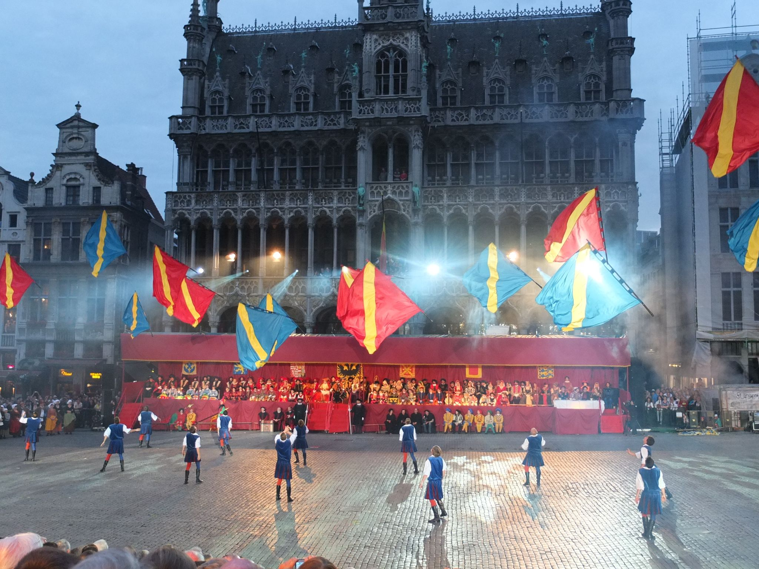
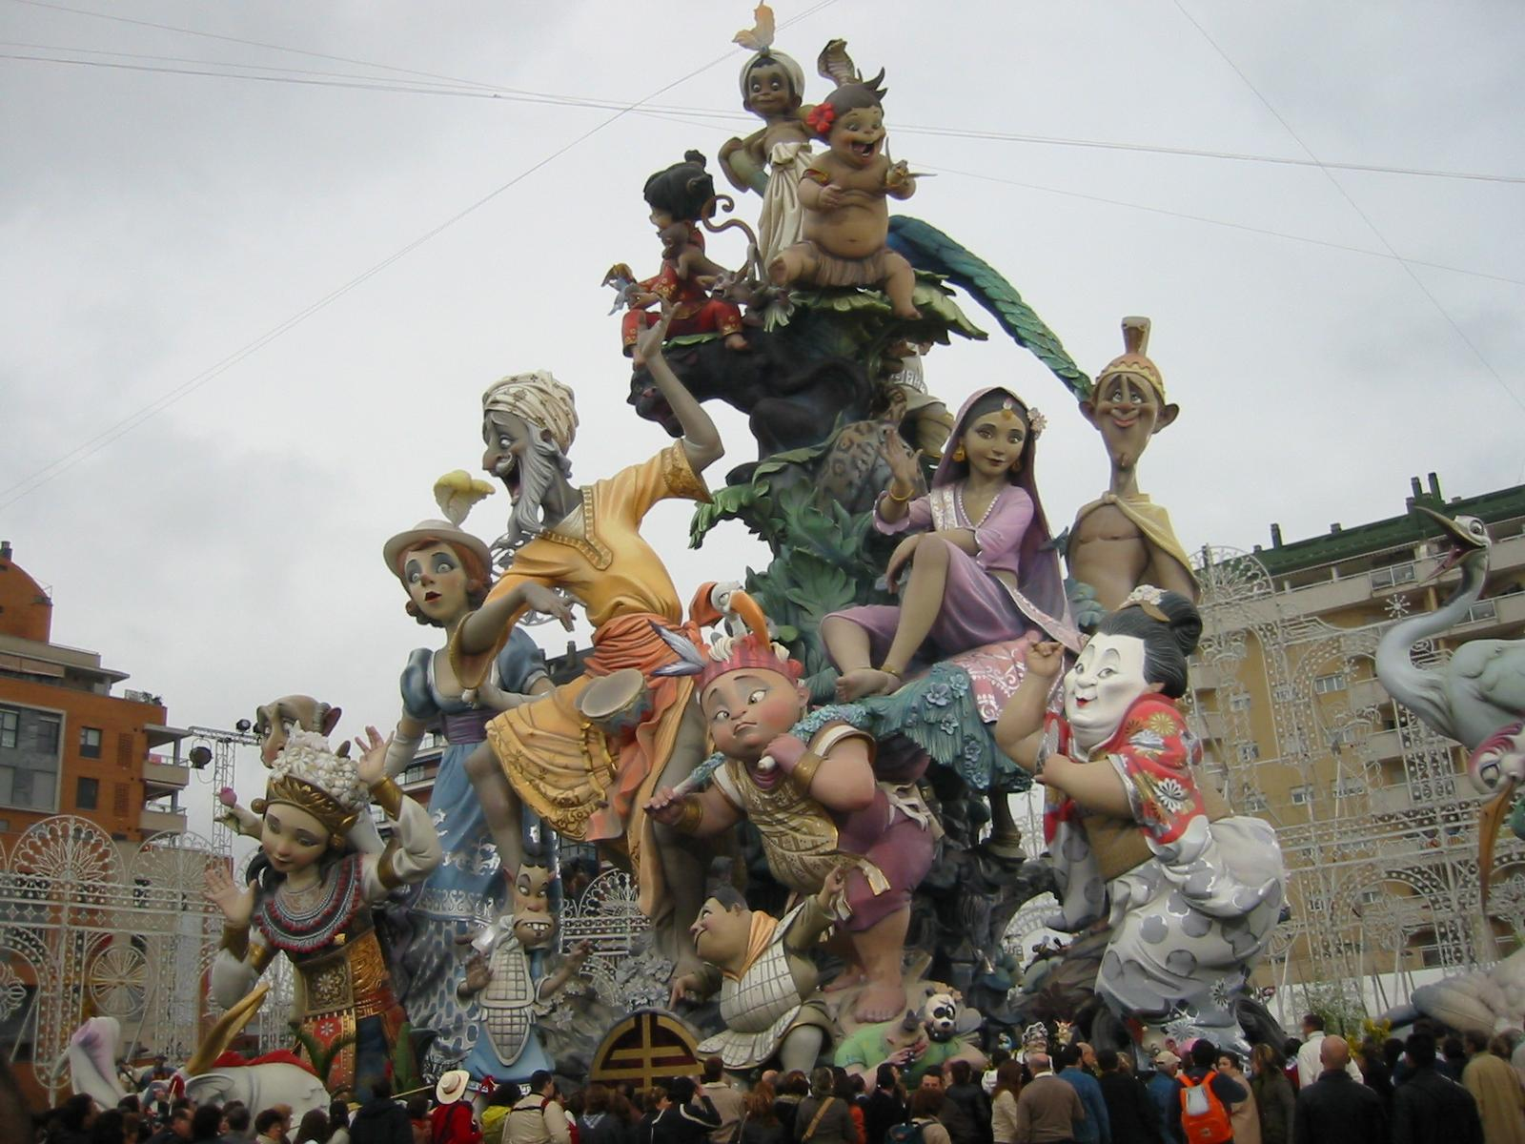
  KELETAS APIBŪDINIMŲ IR SĄVOKŲ
3. Paveldo vaidmuo kuriant bendruomenių priklausomybės jausmą – keletas pavyzdžių
Belgija:
Briuselio Ommegang festivalis atgaivina viduramžių tradicijas ir suburia bendruomenę, kad ji galėtų švęsti bendrą paveldą. Tokie renginiai stiprina vietos identitetą ir sukuria priklausymo miestui jausmą.
Ispanija:
Valensijos Fallas festivalis, kurio metu įspūdingoje šventėje sudeginami milžiniški atvaizdai, stiprina bendruomenės ryšius, skatindamas bendrą dalyvavimą kuriant ir švenčiant kultūrinį paveldą. Jis ugdo valencijiečių kolektyvinę priklausomybės jausmą.
Ommegang festivalis Briuselyje
Christophe Degryse – savo darbas, CC BY-SA 4.0, https://commons.wikimedia.org/w/index.php?curid=61595177
Fallas festivalis, Valensija
Autorius: Alberto Ceballos – iš pradžių paskelbta „Flickr“ kaip „Fallas 2006 Nou Campanar (Valensija)“, CC BY-SA 2.0,ttps://commons.wikimedia.org/w/index.php?curid=9654774

Slide 11
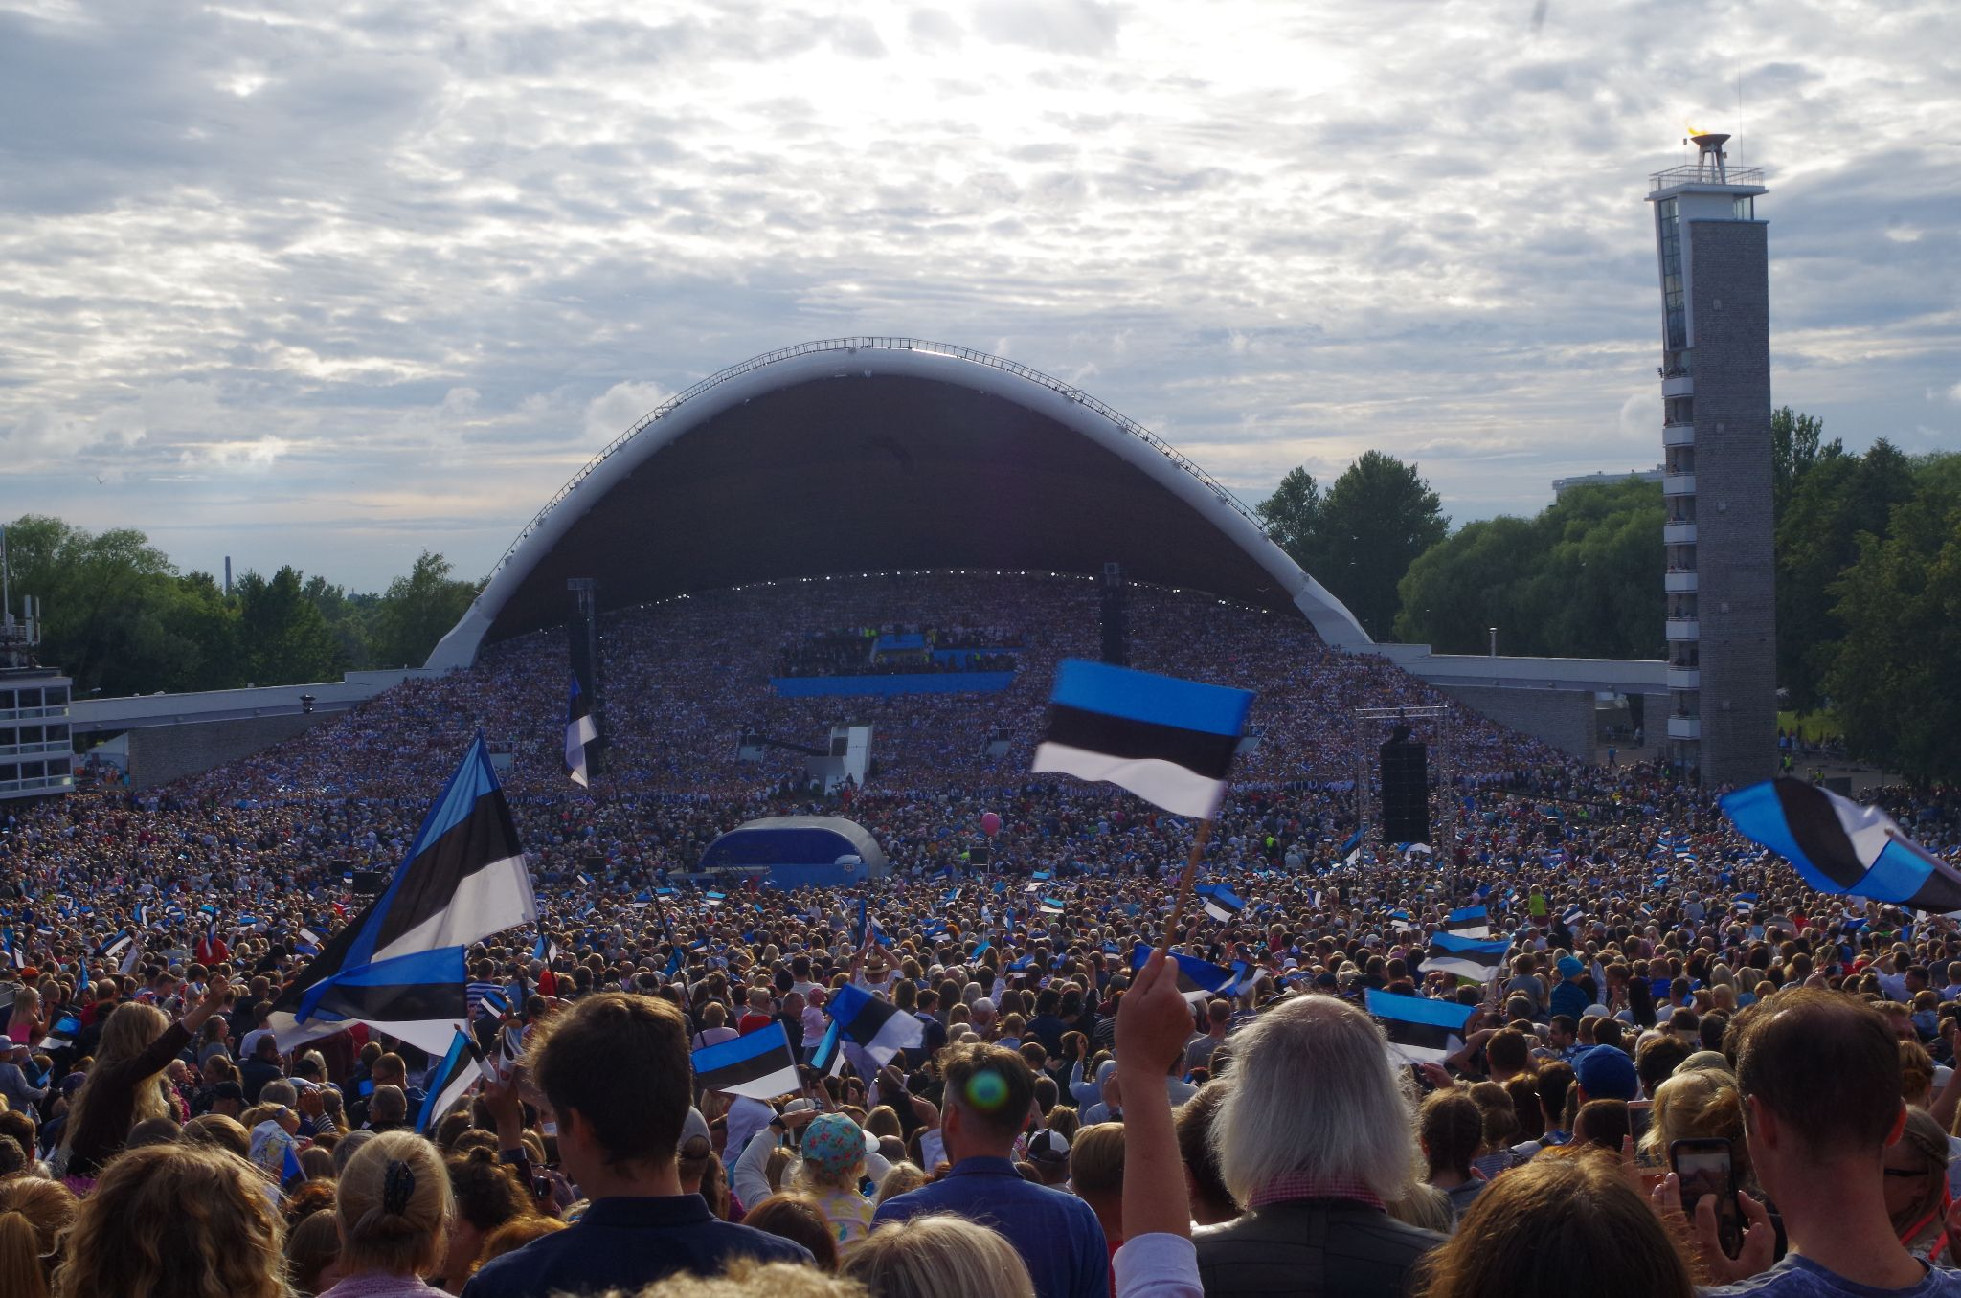
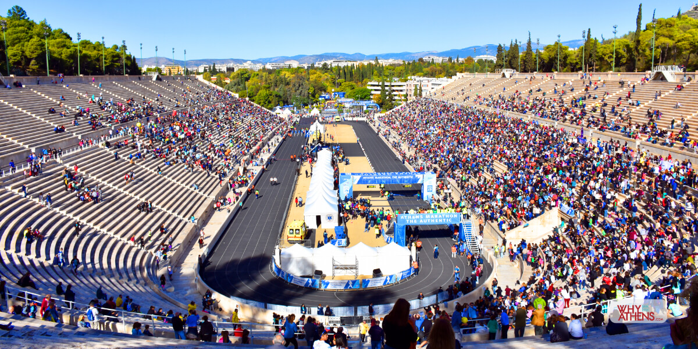
  KELETAS APIBŪDINIMŲ IR SĄVOKŲ
3. Paveldo vaidmuo kuriant bendruomenių priklausomybės jausmą – keletas pavyzdžių
Estija:
Estijos dainų šventė, kuri suburia dešimtis tūkstančių žmonių dainuoti tradicines estų dainas, yra vienas iš svarbiausių kultūrinių renginių Estijoje. Istoriškai ji atliko svarbų vaidmenį vienydama tautą ir ugdydama stiprų priklausomybės jausmą bei nacionalinį pasididžiavimą.
Graikija:
Senovės Graikijos Panatenėjos šventė, kuri buvo atgaivinta šiuolaikinėmis formomis, pavyzdžiui, Atėnų maratonu, leidžia graikams susieti save su savo istorine tapatybe. Ji skatina vienybę ir priklausomybės jausmą per bendrą dalyvavimą kultūriniuose ir istoriniuose renginiuose.
Estijos dainų šventė
Autorius: Metsavend – savo darbas, CC BY-SA 4.0, https://commons.wikimedia.org/w/index.php?curid=80239355
Atėnų maratono finišo linija yra Panatenėjos stadionas. Nuotrauka: Why Athens

Slide 12
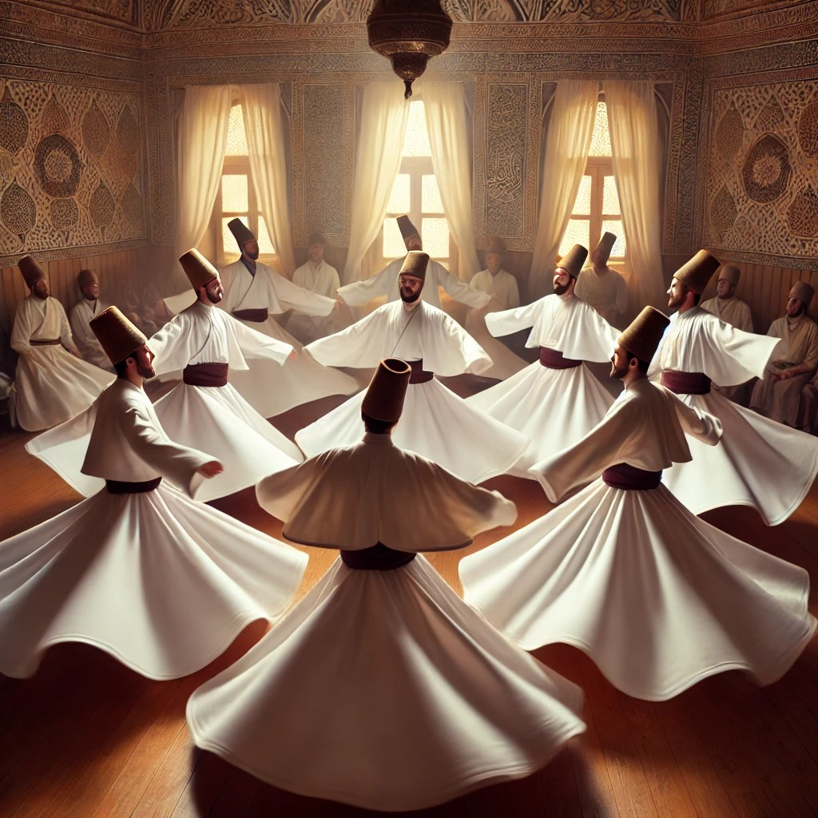
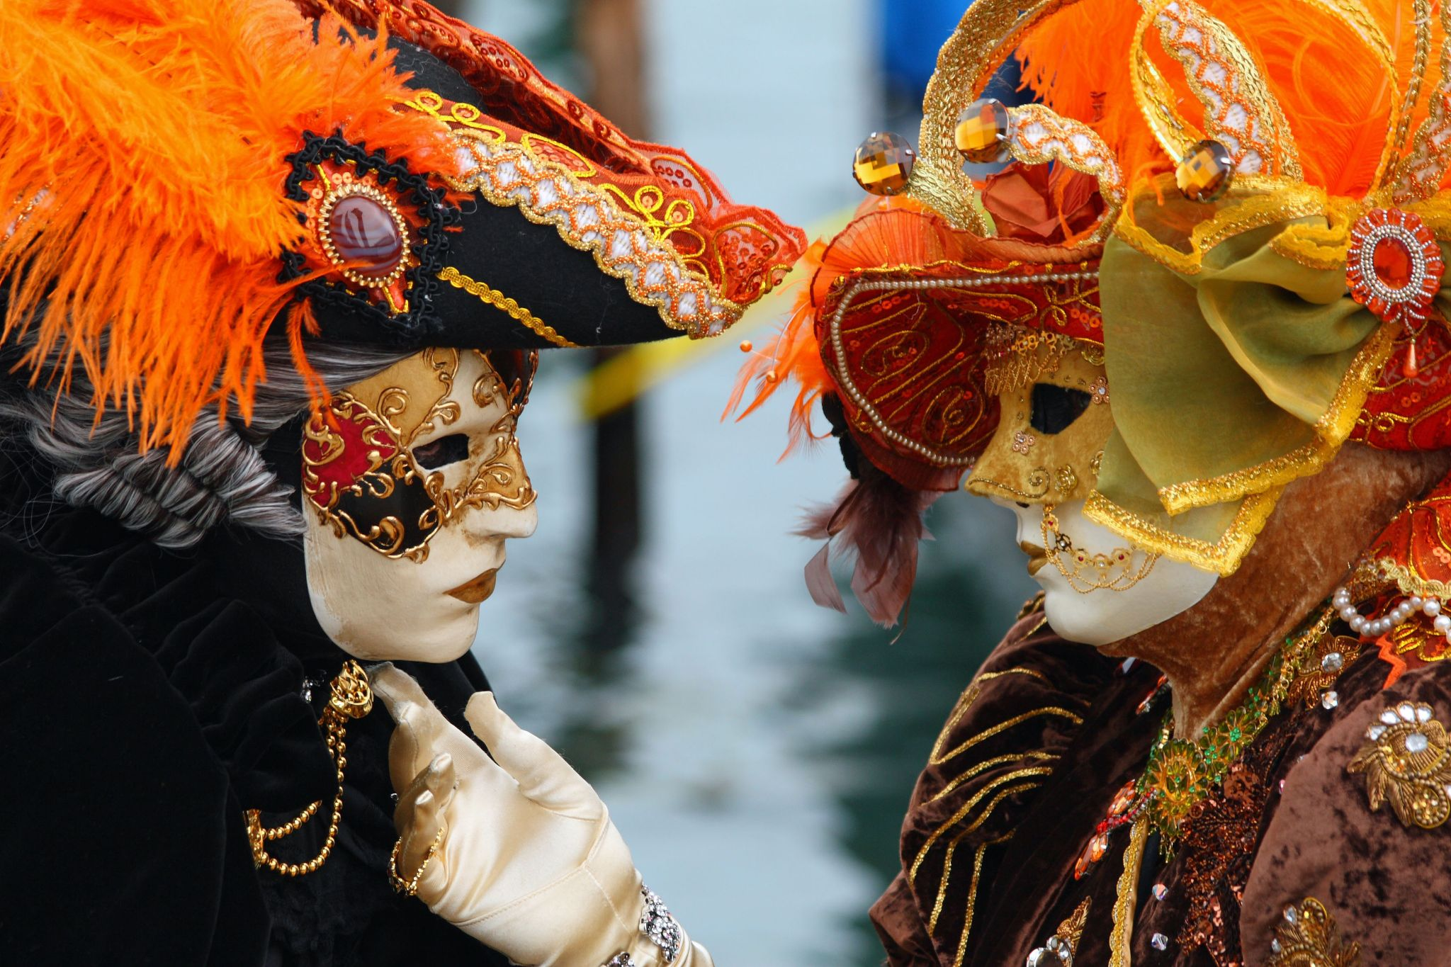
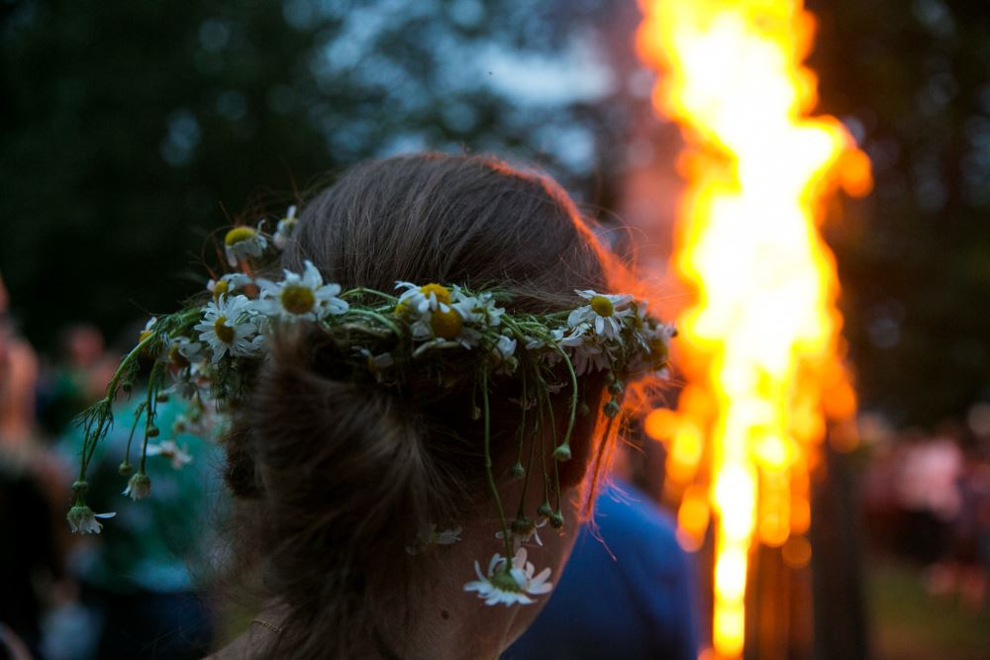
  KELETAS APIBŪDINIMŲ IR SĄVOKŲ
3. Paveldo vaidmuo kuriant bendruomenių priklausomybės jausmą – keletas pavyzdžių
Turkija:
Konijoje vykstančios sukinių dervišų ceremonijos, kurių šaknys siekia sufizmą, yra dvasinis ir kultūrinis renginys, skatinantis gilų priklausymo ir ryšio jausmą tarp dalyvių. Šios ceremonijos sujungia žmones su Turkijos islamo paveldu, sukuriant bendrą bendruomenės patirtį.
Italija:
Venecijos karnavalas – tai šimtmečių senumo tradicija, kuri ir toliau vienija venecijiečius ir miesto svečius, švenčiant miesto unikalią istoriją, meną ir tapatybę. Tradicinių kaukių ir kostiumų dėvėjimas stiprina vietos gyventojų pasididžiavimą ir sukuria vienybės bei priklausomybės jausmą.
Lietuva:
Joninės (Šv. Jono diena) arba Rasos šventė yra senovinė vasaros vidurio šventė Lietuvoje, kai bendruomenės susirenka švęsti prie laužų ir atlikti liaudies ritualus. Šis renginys sujungia lietuvius su jų pagoniškomis šaknimis ir stiprina priklausymo jausmą per bendras kultūrines tradicijas.
Sūkinių dervišai
Sukurta dirbtinio intelekto
Venecijos karnavalas
Autorius: Frank Kovalchek iš Ankoridžo, CC BY 2.0, https://commons.wikimedia.org/w/index.php?curid=13290679
Nežinomas autorius , https://commons.wikimedia.org/w/index.php?curid=91511482

Slide 13
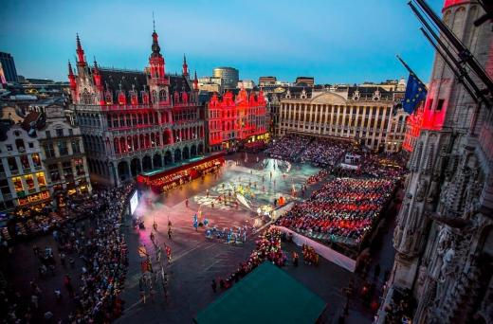
  Geriausia praktika, susijusi su priklausymo jausmu
Ommegang festivalis Briuselyje
Ommegang festivalis Briuselyje yra šimtmečių senumo šventė, kurios ištakos siekia XIV amžių. Iš pradžių ji buvo rengiama religinės procesijos garbei. Šiandien ji tapo gyva viduramžių tradicijų rekonstrukcija, kurioje dalyvauja istorinių kostiumų vilkintys žmonės, rengiamos eitynės ir pasirodymai Briuselio Didžiojoje aikštėje, įtrauktoje į UNESCO pasaulio paveldo sąrašą.
Šis festivalis simbolizuoja turtingą Belgijos istorinę tapatybę ir skatina dalyvių bendrumo jausmą.
Ommegang taip pat atspindi Belgijos daugiakultūrę struktūrą, suartindamas kalbinę atskirtį (olandų, prancūzų ir vokiečių) ir švęsdamas bendrą paveldą. Šis viešas renginys suteikia galimybę tyrinėti, kaip istorinės tradicijos formuoja šiuolaikinę belgų tapatybę, suartindamas skirtingų regionų ir kilmės bendruomenes. Jis pabrėžia festivalių ir paveldo svarbą kuriant vienybę, pasididžiavimą ir tęstinumą formuojant nacionalinę tapatybę, ypač tokioje kalbinės ir kultūrinės įvairovės pasižyminčioje šalyje kaip Belgija.
Šaltinis, Nemokama nuotrauka, https://www.brussels.be/ommegang

Slide 14
  Geriausia praktika, susijusi su priklausymo jausmu
Kaip Briuselio „Ommegang“ festivalis stiprina bendruomenės tapatybę ir įsitraukimą?
Ommegang festivalis Briuselyje yra galinga priemonė, padedanti stiprinti bendruomenės tapatybę ir įsitraukimą keliais svarbiais būdais, ypač atsižvelgiant į Belgijos kalbinę ir kultūrinę įvairovę.
Bendro paveldo šventė : Ommegang festivalis remiasi turtinga istorine tradicija, kuri siekia XIV amžių. Šis bendras istorinis pasakojimas belgams suteikia bendrą kultūrinį pagrindą, leidžiantį žmonėms iš skirtingų kalbinės ir regioninės aplinkos susieti kolektyvinę atmintį. Tai stiprina priklausymo nacionaliniam paveldui jausmą, kuris pranoksta regioninius skirtumus.
Daugiakultūrinė integracija : Belgija pasižymi sudėtingu kalbos kraštovaizdžiu, kurio oficialios kalbos yra olandų, prancūzų ir vokiečių. Ommegang festivalis, švenčiamas žymiojoje Briuselio Grand Place aikštėje, peržengia šias kalbos ribas, sutelkdamas dėmesį į Belgijos istorinę tapatybę, kuri yra visus belgus vienijantis elementas. Festivalio įtraukusis požiūris suburia žmones iš skirtingų regionų, skatina bendravimą, tarpusavio supratimą ir bendrą Belgijos kultūrinės įvairovės vertinimą. Tai padeda ugdyti vienybės jausmą šalyje, kurioje kalbiniai ir kultūriniai skirtumai kartais gali sukelti politines įtampas.
Visuomenės dalyvavimas ir įsitraukimas : Ommegang festivalis nėra tik turistams skirtas reginys – jis aktyviai įtraukia vietos bendruomenes į pasirodymus, paradus ir viešas šventes. Istorinių inscenizacijų dalyviai dažnai atvyksta iš įvairių Belgijos regionų, atspindėdami šalies daugiakultūrę struktūrą. Įtraukdamas visuomenę į festivalį – kaip atlikėjus, organizatorius ar žiūrovus – renginys stiprina bendruomenės ryšius. Aktyvus dalyvavimas bendrose tradicijose ugdo pilietinį pasididžiavimą ir stiprina kolektyvinį tapatumo jausmą.

Slide 15
  Geriausia praktika, susijusi su priklausymo jausmu
Kaip Briuselio „Ommegang“ festivalis stiprina bendruomenės tapatybę ir įsitraukimą?
4. Tęstinumo ir nacionalinio pasididžiavimo simbolis : Šis festivalis yra gyvas tęstinumo simbolis, jungiantis praeitį su dabartimi. Jis pabrėžia tradicijų išsaugojimo ir perdavimo ateities kartoms svarbą. Tai padeda išlaikyti Belgijos nacionalinės tapatybės tęstinumą, nepaisant šiuolaikinių pokyčių ir iššūkių. Tokiu būdu „Ommegang“ skatina nacionalinį pasididžiavimą ir solidarumą, suteikdamas erdvę, kurioje istorinis sąmoningumas susilieja su šiuolaikine Belgijos tapatybe.
5. Įvairios kilmės atstovavimas : Laikui bėgant, „Ommegang“ išsiplėtė, kad atspindėtų Belgijos ir Briuselio kultūrinę įvairovę, kuri yra įvairių etninių grupių ir tautybių lydinys. Pats Briuselis yra vienas iš kosmopolitiškiausių miestų Europoje. „Ommegang“ per metus modernizavosi, kad išliktų aktualus šiuolaikinei Belgijos visuomenei, kuri tampa vis įvairesnė. Nors festivalis išsaugo savo viduramžių šaknis, sąmoningai stengiamasi jį pristatyti taip, kad jis atitiktų šiuolaikines įtraukties, tolerancijos ir daugiakultūriškumo vertybes.
6. Kultūrinis turizmas ir tarptautinis žinomumas : Be vietos gyventojų įsitraukimo, Ommegang festivalis pritraukia tarptautinius turistus, pristatydamas Belgijos paveldą pasaulinei auditorijai. Tai skatina kultūrinį turizmą ir stiprina Briuselio, kaip svarbios Europos kultūros sostinės, pozicijas. Tarptautinis žinomumas didina vietos gyventojų pasididžiavimą savo unikaliomis tradicijomis ir skatina didesnį priklausymo jausmą pasauliniu mastu pripažintam kultūriniam ir istoriniam paveldui.

Slide 16







2023-1-EE01-KA220-ADU-000150753
Ačiū už jūsų dėmesį
Partneriai
Finansuoja Europos Sąjunga. Taiau išreikštos nuomonės ir požiūriai yra tik autoriaus (-ių) nuomonės ir požiūriai, kurie nebūtinai atspindi Europos Sąjungos ar Estijos nacionalinės agentūros nuomonę. Nei Europos Sąjunga, nei finansavimą skirianti institucija negali būti laikomos atsakingomis už juos.

